Slide 1
Velkommen til Infomøde
Teersdagsdamerne – 25. marts 2025

Slide 2
Dagsorden
Spilleplanen 2025
Specialturneringer
Nye tiltag i år
General Information
Renovering af hul 11
Eventuelt

Slide 3
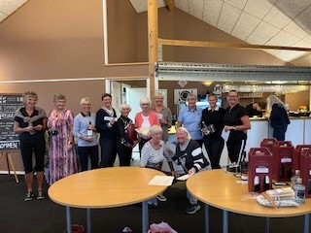
Spilleplanen 2025
Åbningsturnering d. 12/4 kl 9.00
Sæsonen: Starter d. 15/4 – Slut 23/9
Vi spiller i 2 perioder – i alt 21 Spil:
1. periode 10 spil med 6 tællende runder
2. periode 11 spil med 6 tællende runder
5 rækker: 18A, 18B, 18C + 9A, 9B
Eclectic gennem hele sæsonen
Afslutningsturnering d. 30/9

Slide 4
Specialturneringer
Åbningsturnering Gun start kl 9.00
Ledreborg hjemme/ude
Solheim Cup
Afslutning 1. periode
Mix-turneringer
Sæsonafslutning
Husk: selv at tilmelde sig til specialturneringer

Slide 5
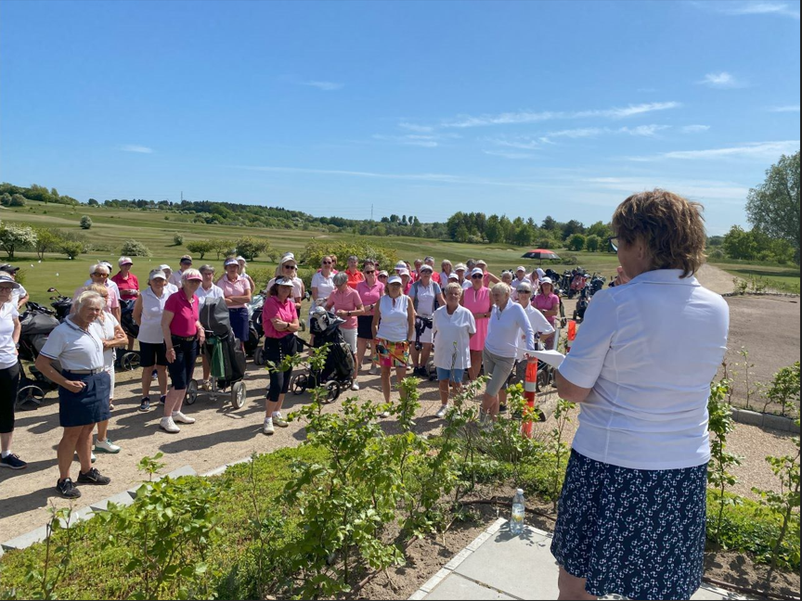
Nye tiltag i år
Mix-turneringer spilles kun om eftermiddagen
1. tee skifter i lige og ulige uger
9-hullers rækken kommer til at mærker det mest
Eclectic: 9 huller rækken vil se deres eclectic over alle 18 huller
10 min. mellem tee-tider, book gerne 4 spillere pr. bold
Justering i antal slagspil/slaggolf
Point til 50% af deltagerne i rækken

Slide 6
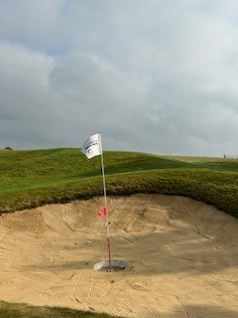
General Information
Tilmelding til Teersdagdamerne er åben nu og slutter d. 3. april 2025
Når du tilmelder dig teersdagsdamerne er du automatisk tilmeldt hele sæson 2025
Indtast score hurtigst muligt – inden kl. 21.30
Gem scorekort i 3 måneder
Opfordring! Markøren skal helst være fra Teersdagsdamerne
Markør skal tjekke score-indtastningen
Husk at give besked hvis du melder dig af ‘bolden’
Telefonlister findes i 'skuffen'

Slide 7
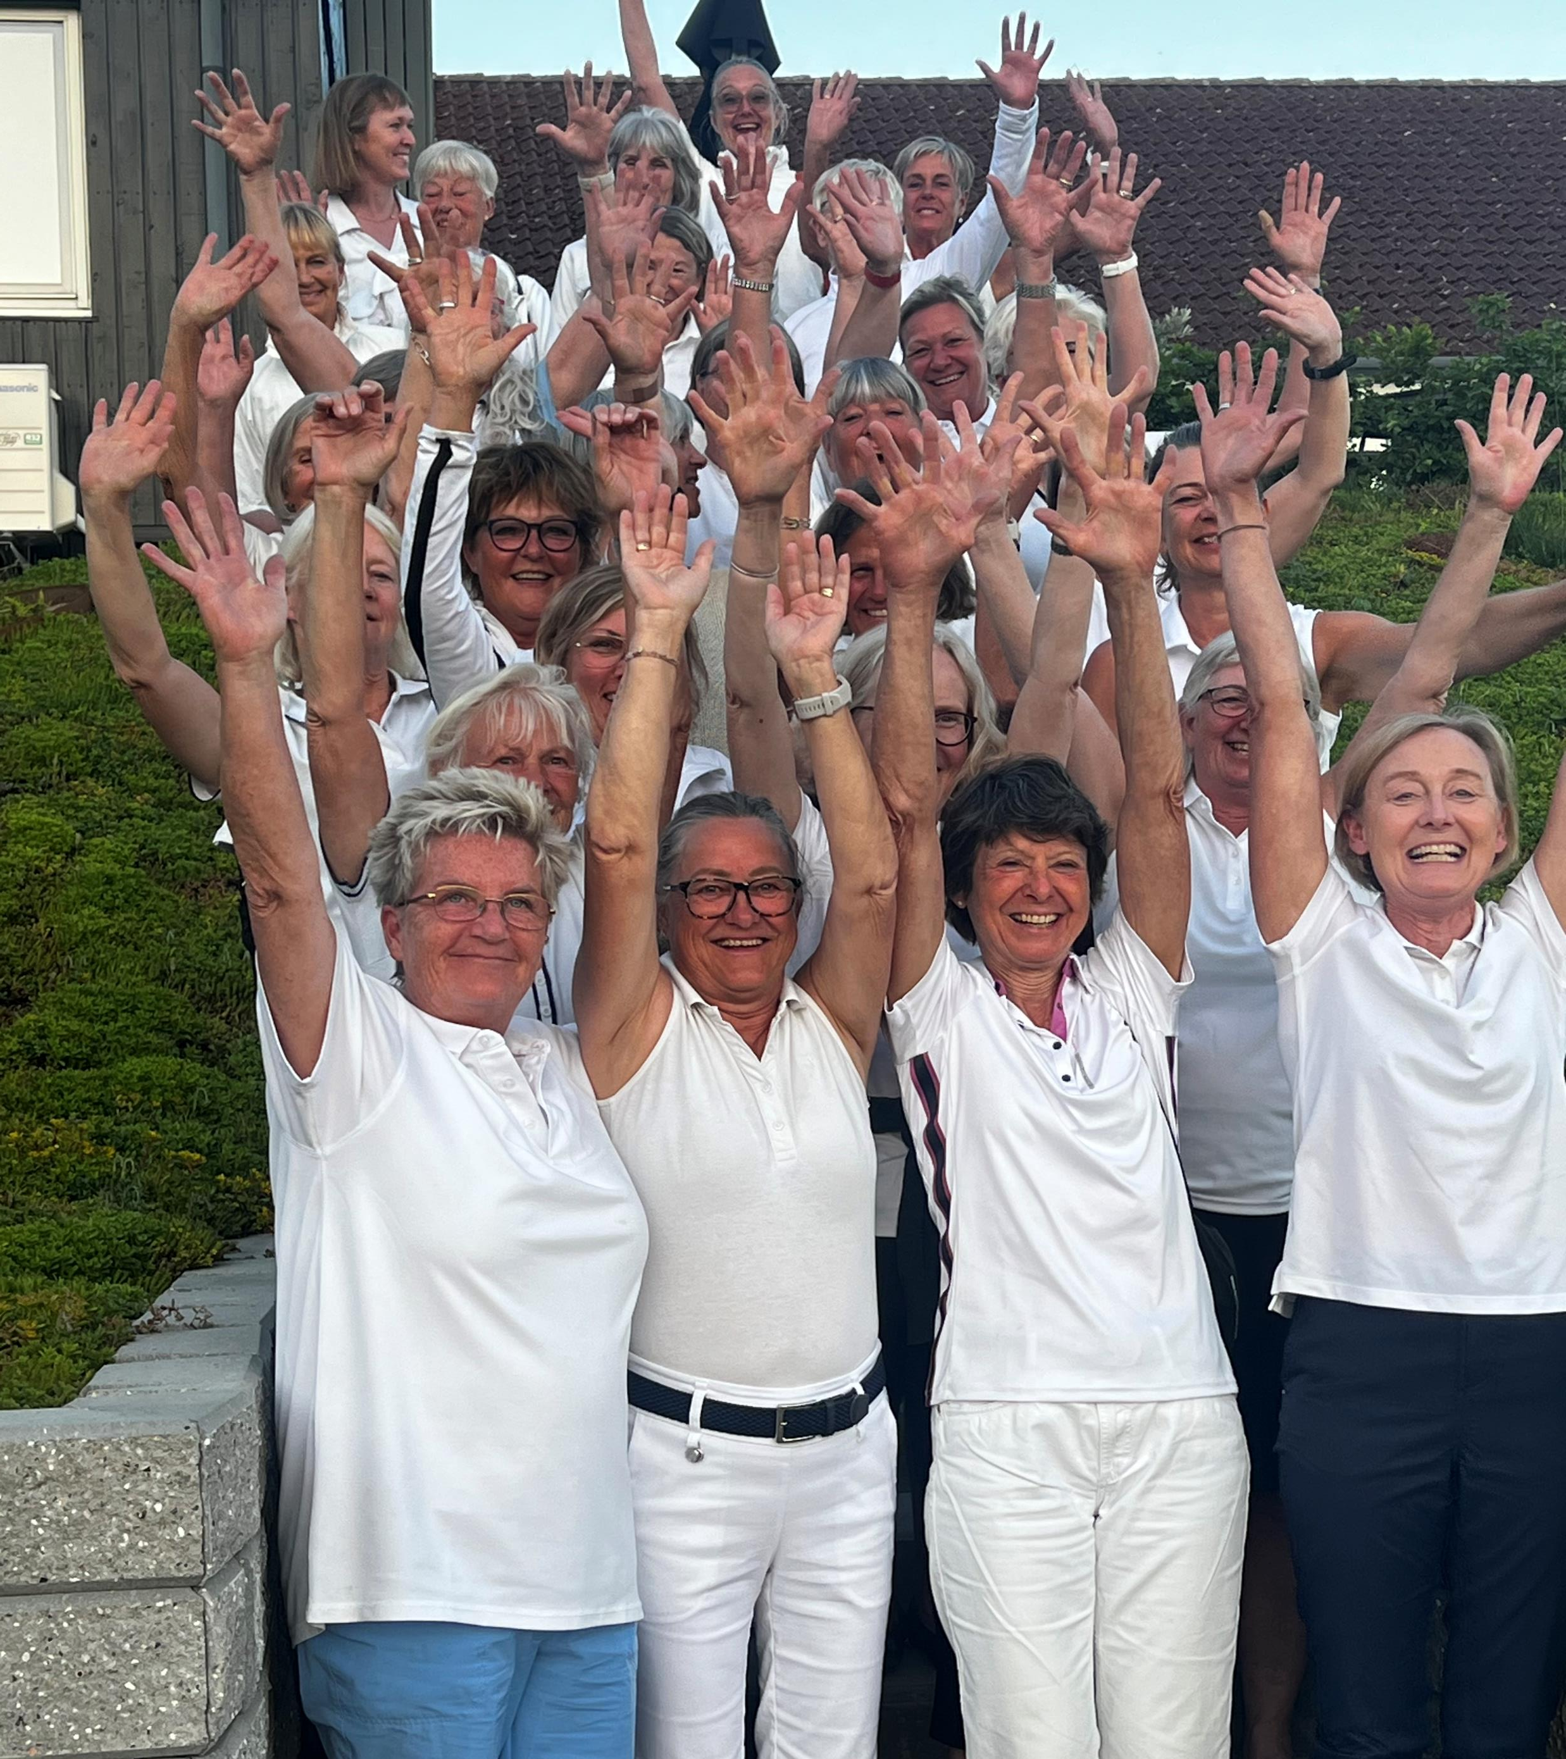
Renovering af hul 11
Forventes i august/september
Vi informerer, så snart vi kender planen

Slide 8
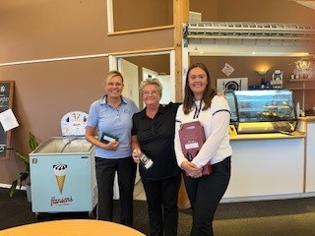
Eventuelt
Brochure 2025
Pink Cup – 18. maj 2025
Golf-tur til Sverige – Araslöv 10.-11. maj
Short-game
Hjælp til tilmeding

Slide 9
Pink Cup – Golf for
Brystkræftsagen
Sidste år samlede Hedeland golfklub
ca 42000 kr.
Søndag den 18. maj 2025
Vil du gøre en forskel, ud over at deltage I turneringen.
så har vi brug for hjælp til f.eks:
Sponsorer – har du forslag.
Sælge lodder – fx. Ved Dame-/Herreåbningsturneringen eller et par timer fx. i en weekend
På selve dagen f.eks :
Pynte op (måske dagen før)
Udlevering af scorekort
Salg af fordelskort
Oprydning efter en skøn dag i golfklubben.
Kontakt Dorte Jacobsen (28 80 96 85) eller Ann-Karina Groth (22 31 05 24)

Slide 10
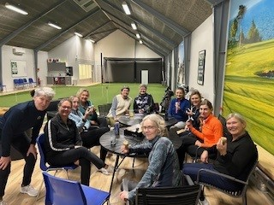
Eventuelt
Golf-tur til Sverige – Araslöv 10.-11. maj
Short-game
Hjælp til tilmeding

Slide 11
Eventuelt

Slide 12
Eventuelt
Short-game
Hjælp til tilmelding

